Slide 1
REDE BRASILEIRA DE CERTIFICAÇÃO, PESQUISA E INOVAÇÃO – RBCIP
PLANO DE DESENVOLVIMENTO DO
TURISMO DA PESCA ESPORTIVA DE RONDÔNIA
AUDIÊNCIA PÚBLICA PIMENTEIRAS/RO

Slide 2
O Plano de Desenvolvimento do Turismo de Pesca Esportiva de Rondônia tem como finalidade estimular e atrair turistas regionais, nacionais e internacionais interessados em experiências de pesca em ambientes naturais, promovendo um turismo sustentável de “pesque-e-solte” preservando os recursos naturais para as gerações presentes e futuras. 07 (sete) municipios envolvidos: Cabixi, Pimenteiras do Oeste, Alto Alegre dos Parecis, Alta Floresta do Oeste, São Francisco do Guaporé, Costa Marques e Porto Velho
O Diagnóstico do Plano de Desenvolvimento do Turismo da Pesca Esportiva, corresponde a Etapa 2 do Plano de Desenvolvimento do Turismo da Pesca Esportiva, busca as melhores práticas sustentáveis para o desenvolvimento e crescimento do estado de Rondônia.
PLANO DE DESENVOLVIMENTO DO TURISMO DA PESCA ESPORTIVA DE RONDÔNIA

Slide 3
Ação | Ferramenta de ação | Responsável | Público beneficiário
1 - Organização do local e infraestrutura dos encontros nos municípios do estudo. | Contato com prefeituras e entidades. | RBCIP em parceria com o Grupo Gestor | Participantes dos workshops
2 - Mobilização das Pastas públicas das prefeituras e estado; Comunidade e setor comercial, instituições e Trade do Turismo de pesca esportiva de cada localidade. | Participação Social. | RBCIP em parceria com o Grupo Gestor de Rondônia. | Setor Público nas pastas do: Turismo, Cultura, Esporte, Desenvolvimento Econômico, Trabalho, Educação e Assistência Social; trade local; Pescadores esportivos, condutores de pesca, hospedarias, incluindo barcos hotel e flutuantes, comércio de pesca formal e informal, restaurantes, artesanato e gastronomia e agricultura familiar, Fecomércio, Sebrae, Universidades, etc
3 - Realização de Pesquisas para levantamento de dados. | Questionários estruturados incluindo sustentabilidade da atividade dentro da visão ambiental, da Pesca Esportiva e dos ods | Equipe RBCIP | Pescadores esportivos, condutores de pesca, turistas, hospedarias, comércio de pesca formal e informal, restaurantes, artesanato gastronomia, agricultura familiar. Secretarias de Meio Ambientes, Turismo, Planejamento e Desenvolvimento Econômico

Slide 4
Ação | Ferramenta de ação | Responsável | Público beneficiário
4 - Visitas e registros da infraestrutura pesqueira. | GPS e Drones | Equipe RBCIP | Municípios foco do trabalho.
5 - Levantamentos secundários: Documentos, legislações, dados econômicos, turísticos, dentre outros | Pesquisas em órgãos oficiais | Equipe RBCIP | Municípios foco do trabalho e Governo do Estado.
6 - Realização de Pesquisa externa | Pesquisa | Equipe RBCIP | Grupos oficiais de pesca esportiva.
7 – Elaboração e apresentação de diagnóstico dos municípios e um diagnóstico consolidado. | Resultados oriundos das metodologias aplicadas. | Equipe RBCIP | Equipe Gestora de Rondônia.

Slide 5
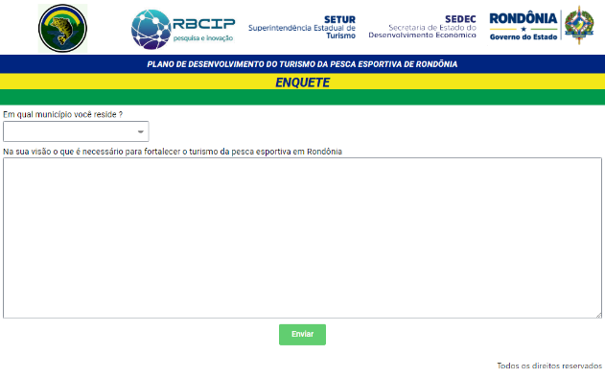
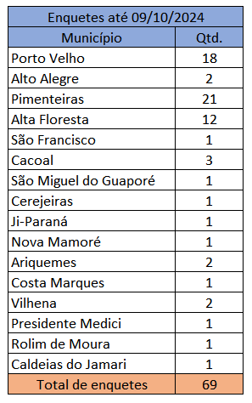
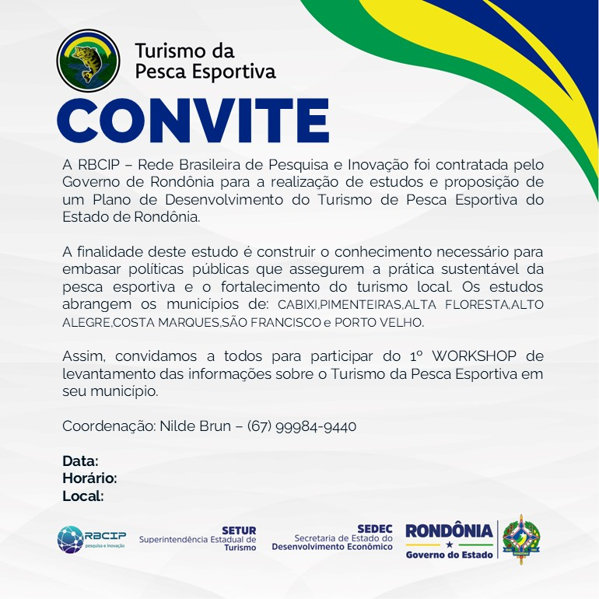
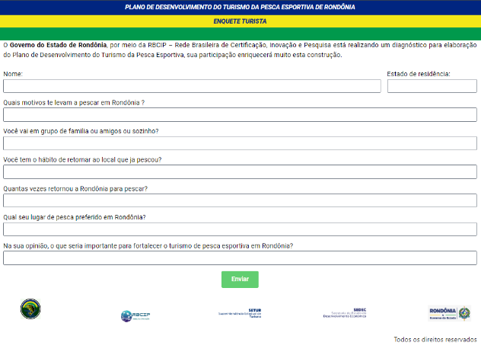
ENQUETES E ENDEREÇOS ELETRÔNICOS
https://enquete.portalpescaesportivarondonia.com/
Endereços eletrônicos
https://turista.portalpescaesportivarondonia.com/

Slide 6
Mundo
730 milhões pescadores recreativos e esportivos
US$ 190 bilhões/ano
USA
55 milhões pescadores recreativos e esportivos
US$ 51,2 bilhões/ano
Brasil
16 milhões pescadores recreativos e esportivos
270 mil empregos
R$ 17 bilhões/ano
120 milhões empregos
1,2 milhões empregos
¹, ²
³
⁴
¹Arlinghaus et al., 2009, ²FAO, 2012; ³Cicarrelli , 2006; ⁴ANEPE, 2017.

Slide 7
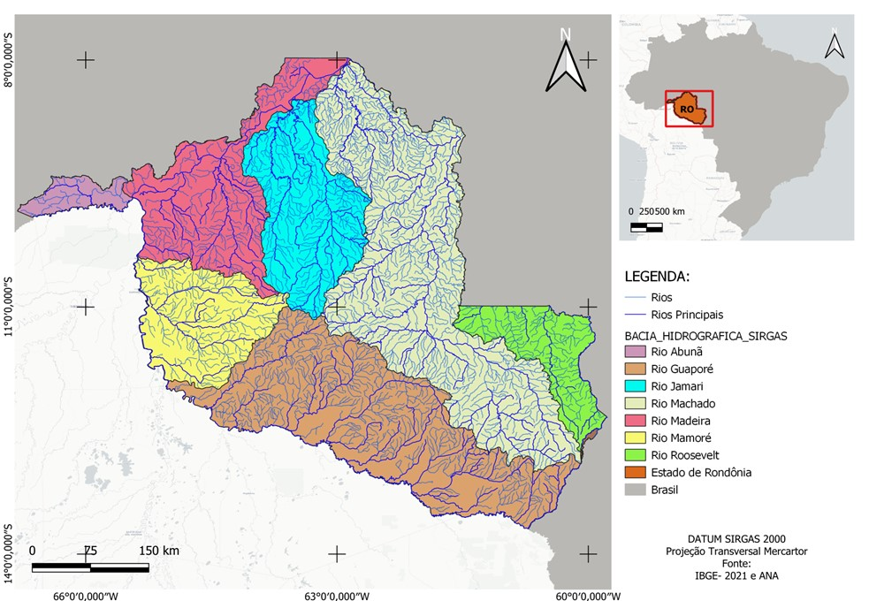
Pesca Esportiva no Estado de Rondônia
A Bacia Amazônica é a maior e mais diversa bacia de água doce do mundo, onde a Amazônia ocidental tem a maior área e diversidade de espécies de peixes.
A diversidade de espécies de peixes abrange 57 famílias, 525 gêneros e mais de 2.411 espécies. Destes, 111 gêneros (21%) e 1.089 espécies (45%) são endêmicos da Bacia Amazônica.
O Estado de Rondônia, localiza-se numa área de transição entre o bioma Cerrado e a Amazônia, apresentando áreas do bioma Pantanal, de planícies e serras. A pesca esportiva é uma atividade praticada em vários rios de Rondônia.
O estado tem os recursos hídricos formados pelos principais rios (bacias) como o Madeira, Guaporé, Mamoré, Abunã, Jamari, Machado e Roosevelt, que representam um grande potencial para a prática da pesca esportiva, esportes de natureza e trilhas aquáticas para contemplação da natureza.
Mapa temático exibindo as principais Bacias Hidrográficas do Estado de Rondônia

Slide 8
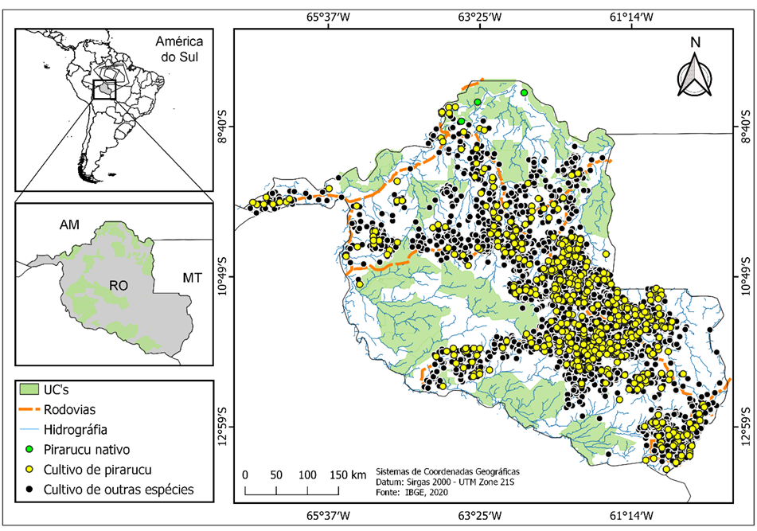
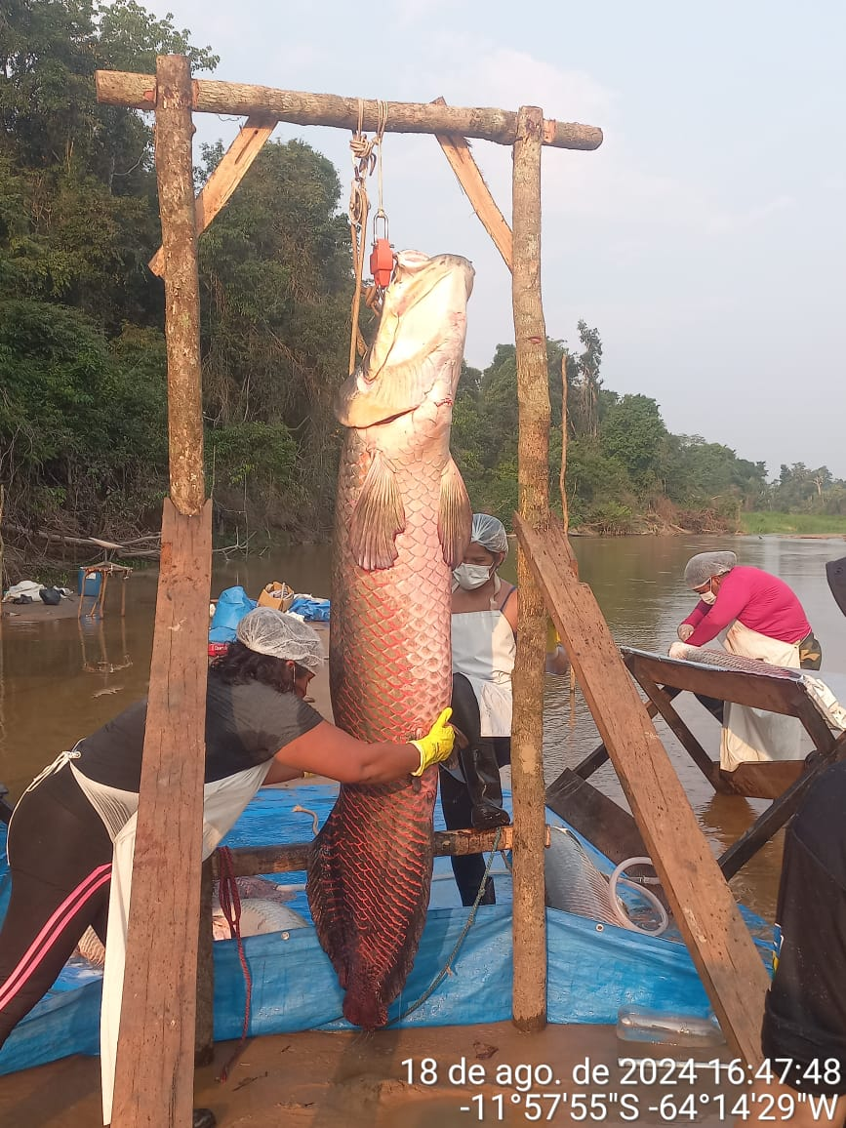
Pirarucus invasores nas bacias dos rios Guaporé e Mamoré e seus potenciais impactos sobre a pesca esportiva
Fugas de pirarucus das pisciculturas, contribuíram para sua invasão nos rios de todos os municípios rondonienses.
Resex – Rio Cautário

Slide 9
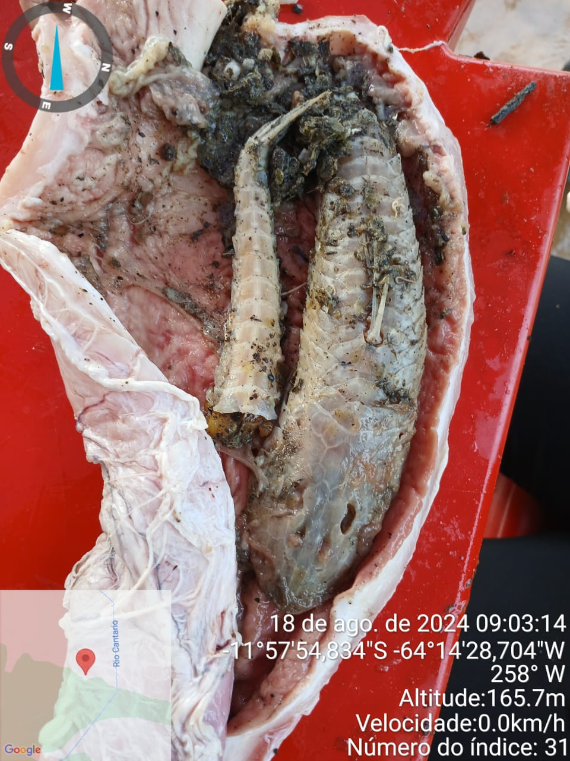
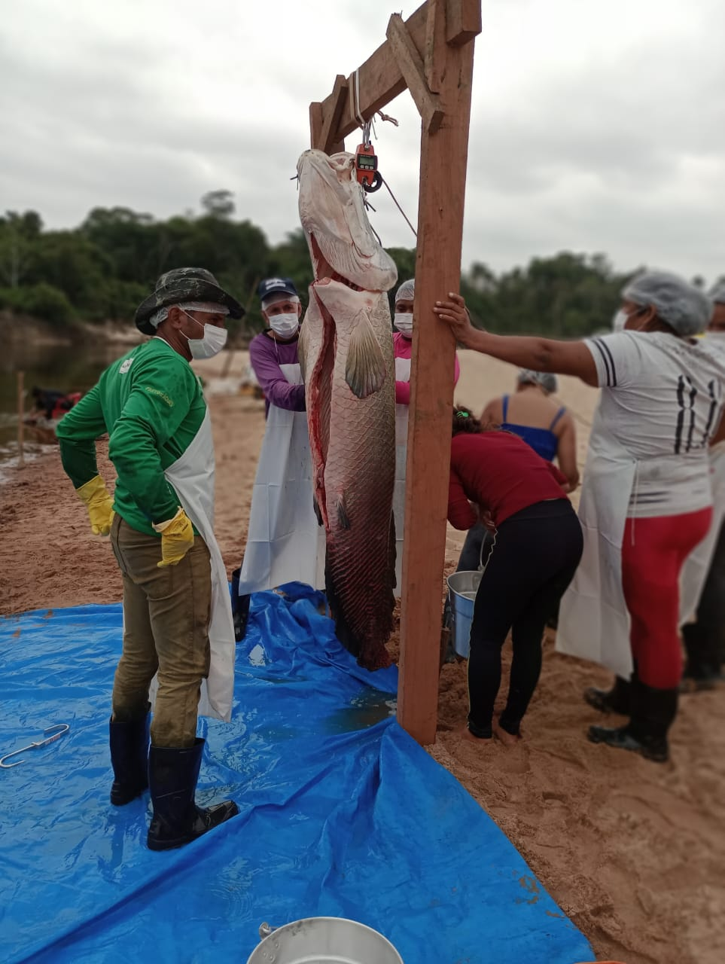
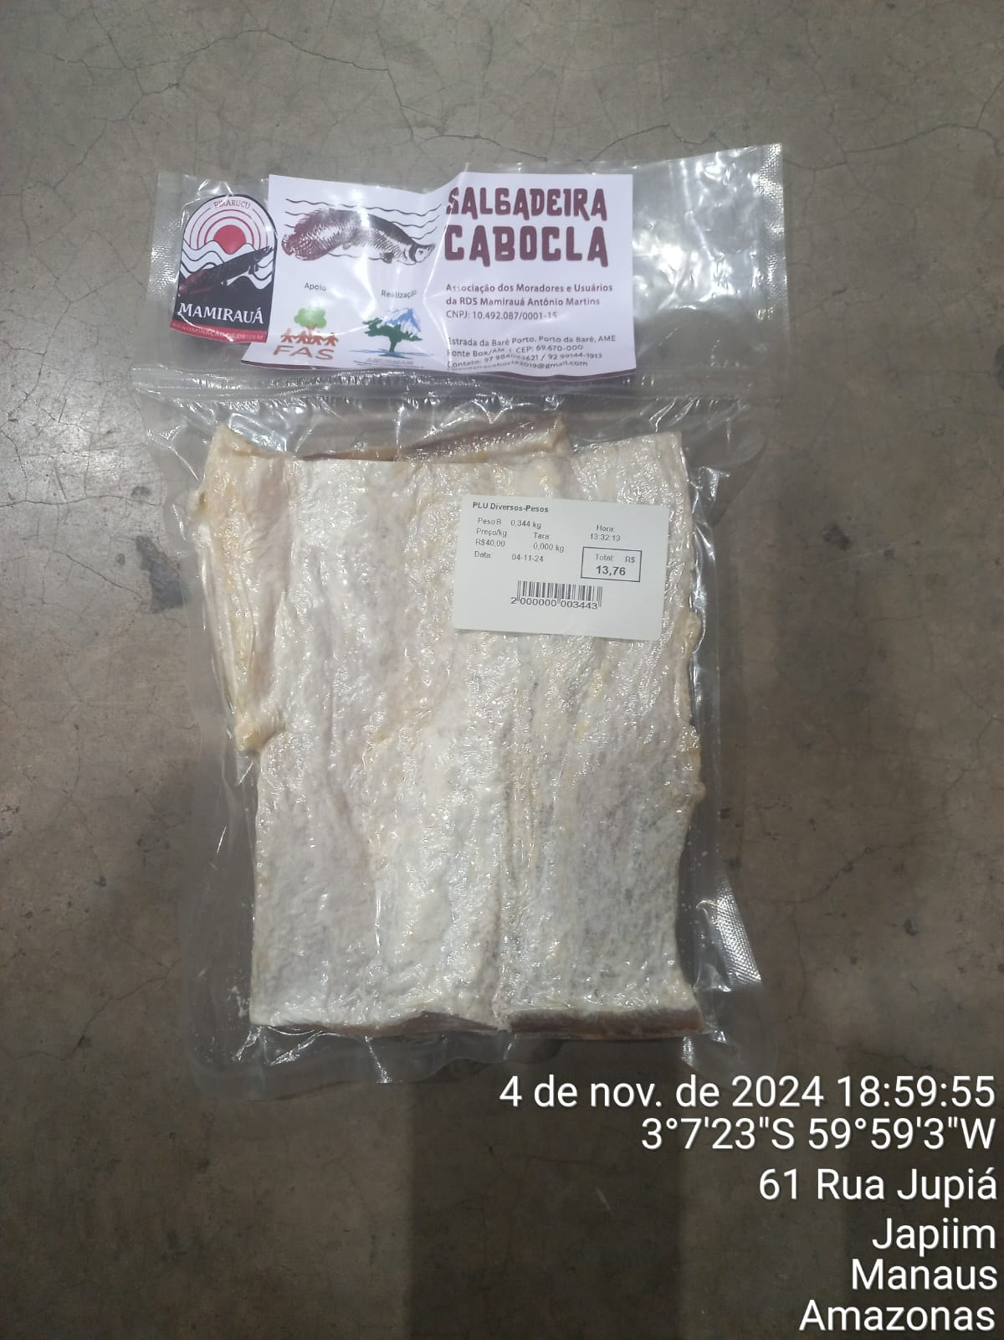
Pirarucus invasores nas bacias dos rios Guaporé e Mamoré e seus potenciais impactos sobre a pesca esportiva
Mitigação:
Fiscalização e monitoramento eficiente das pisciculturas com criação de pirarucu, evitando sua fuga para os rios;
Liberação da pesca esportiva, subsistência e comercial do pirarucu com cota de abate, em áreas afetadas com essa espécie;
Estimular a criação de associação piloto para comercialização do pirarucu nos municípios afetados com essa espécie.
Análise de conteúdo estomacal
Manejo do Pirarucu invasor
Cadeia Produtiva e comercial

Slide 10
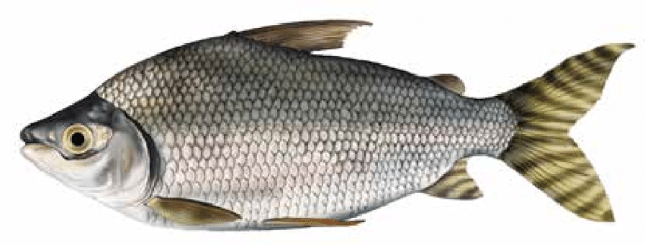
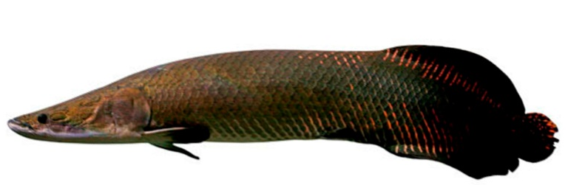
Introdução de Espécies Não Nativas e seus Impactos na bacia do rio Guaporé
Espécies invasoras tem causado preocupação.
1) O jaraqui-escama-grossa
2) O pirarucu
Impactos - Agora fazem parte dos estoques de peixes da região e ameaçam o equilíbrio da ictiofauna nativa.
Consomem matéria orgânica, incluindo ovas de outros peixes
Semaprochilodus insignis
Carnívoro voraz de grande porte (3m e 242Kg), ameaça predatória
Arapaima gigas
Ações Necessárias – Intensificar o monitoramento e controlar a população dos pirarucus invasores para preservar a biodiversidade de peixes local

Slide 11
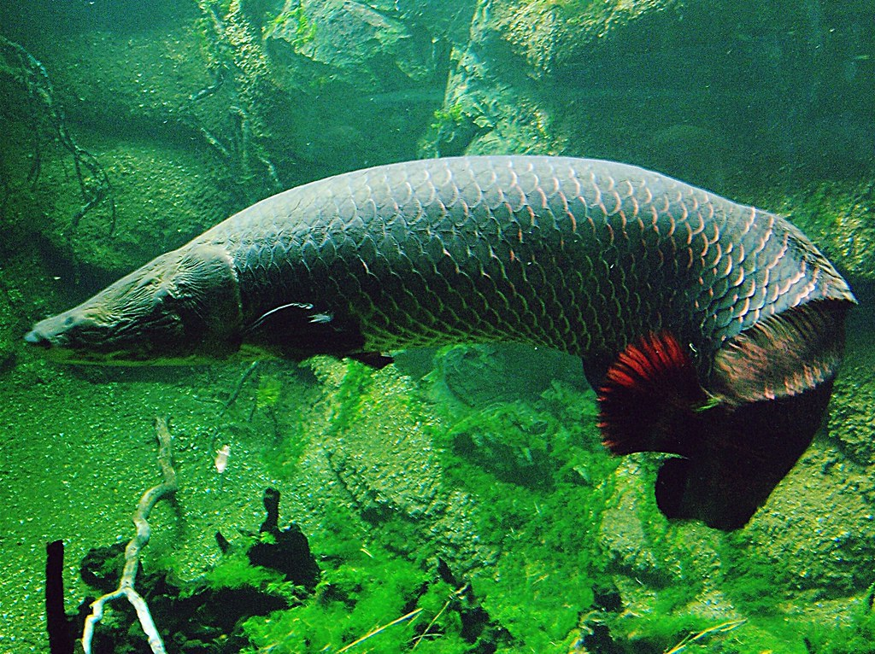
Observam-se a diminuição dos cardumes de peixes após a presença do pirarucu invasor na bacia do rio Guaporé.
Esta Foto de Autor Desconhecido está licenciado em CC BY-SA-NC

Slide 12
Pesca Esportiva no Estado de Rondônia
De acordo com estudos de (2024):
O crescente segmento turístico da pesca esportiva no estado, vem atraindo anualmente para a região pescadores esportivos nacionais e estrangeiros, a fim de realizar pescarias na Amazônia para capturar os grandes troféus, fator que tem aumentando muito a pressão sobre os estoques naturais de peixes.

Slide 13
Pesca Esportiva no Estado de Rondônia
☞ Salientam ainda, que os órgãos gestores do estado e as comunidades envolvidas no turismo de pesca esportiva e pesca comercial necessitam de uma definição sobre os impactos ocasionados por cada um dos segmentos envolvidos nesse processo, bem como, medidas de zoneamento exclusivas de áreas de pesca esportiva na bacia do rio Guaporé e Madeira e futuramente a definição de cargas de exploração de pesca esportiva embarcada nos rios de Rondônia.

Slide 14
IMPACTO AMBIENTAL DA ATIVIDADE DA PESCA ESPORTIVA
A portaria IBAMA no 48/2007 estabelece a proibição da pesca durante o período de defeso no estado de Rondônia (entre 15/11 e 15/03), a maioria das infrações ao longo do período de estudo foi devido a este tipo de infração e pesca em locais proibidos. (Godim et al. 2023).
Agronegócio sem medidas de preservação e extração de madeira, extraindo mata virgem, incluindo as matas ciliares, assoreiam os rios, diminuindo a profundidade e a capacidade de recuperação de populações de peixes locais.
O manuseio dos peixes na atividade de pesque e solte. Tempo de exposição fora d’agua e cuidados na retirada do anzol

Slide 15
MODELOS DE PESCA ESPORTIVA SUSTENTÁVELNO MUNDO E BRASIL
Gestão Baseada em Ecossistemas - Países como: USA, Nova Zelândia
Avaliações contínuas para ajustar cotas de captura com base em dados atualizados.
Redução de Captura Acidental
Proteção de Habitat
Identificação e proteção de áreas essenciais para o ciclo de vida das espécies marinhas.
Implementação de tecnologias para minimizar a captura de espécies não-alvo.
Monitoramento Científico
Recuperação dos estoques
Aumento significativo das populações de peixes após períodos de declínio.
Este enfoque considera todo o ecossistema marinho, não apenas espécies individuais. Com práticas como a proteção de habitats críticos, monitoramento científico contínuo e redução de captura acidental.

Slide 16
Modelos Europeus de Pesca Sustentável
Na Europa, países como Noruega, Grécia e Portugal
Pesquisa científica robusta-Legislação rigorosa-Proibição de descarte-Tecnologias avançadas de monitoramento
Pescaturismo integrado-Excursões guiadas educativas-Preservação de tradições pesqueiras-Diversificação de renda para pescadores
Portugal
Revitalização de comunidades pesqueiras-Áreas Marinhas Protegidas-Educação ambiental para turistas-Equilíbrio entre turismo e conservação
Noruega
Grécia
A Noruega se destaca com sua abordagem baseada em pesquisa científica robusta e legislação rigorosa. O país proibiu o descarte de peixes capturados e utiliza tecnologias avançadas para rastreamento e monitoramento.
Na Grécia e em Portugal, o pesca-turismo integra atividades turísticas às práticas de pesca tradicionais. Turistas participam de excursões guiadas, aprendendo sobre técnicas sustentáveis e a importância da conservação marinha.

Slide 17
Iniciativas na América Latina - Argentina, Chile e Brasil
Gestão de pesca artesanal na Patagônia e Áreas Marinhas Protegidas.
Modelo TURF – Direitos de Uso territorial de Pesca em Caleta Coliumo e Ilhas Juan Fernández.
Brasil
Pesca esportiva sustentável na RDS – Reserva de Desenvolvimento Sustentavel Uatumã, Amazônia.
Argentina
Resultados
Equilíbrio entre conservação e desenvolvimento econômico local.
Chile
Na Argentina, destaca-se a gestão de pesca artesanal sustentável na Patagônia e a implementação de Áreas Marinhas Protegidas como Namuncurá –Banco Burdwood. O Chile adota o modelo de Direitos de Uso Territorial de Pesca (TURF) em locais como Caleta, Coliumo e as Ilhas Juan Fernández.
No Brasil, iniciativas como a da Reserva de Desenvolvimento Sustentável Uatumã, na Amazônia, promovem a pesca esportiva "pesque e solte" como prática sustentável.

Slide 18
Modelos Asiáticos e do Pacífico – Japão e Austrália
Práticas que garantem a manutenção das populações de peixes.
Valorização das tradições pesqueiras locais.
Certificação MSC
Garantia de práticas sustentáveis reconhecidas internacionalmente.
Conservação de Estoques
Inovação Tecnológica
Uso de tecnologias avançadas para pesca seletiva e monitoramento.
Preservação Cultural
No Japão -integra o turismo à pesca sustentável, valorizando tradições pesqueiras e conservação dos estoques. Em áreas como Toba e as Ilhas Ogasawara, pescadores locais guiam turistas, proporcionando imersão nas técnicas tradicionais e práticas sustentáveis. Na Austrália a pesca sustentável voltada ao turismo segue padrões rigorosos, como os do Marine Stewardship Council (MSC) Conselho de Manejo Marinho Organização sem fins lucrativos que visa estabelecer padrões para a pesca sustentável, padrões do MSC são avaliadas por uma equipe de Órgãos de Avaliação de Conformidade.

Slide 19
Modelos na América Central e Caribe
iniciativas de pesca sustentável voltada ao turismo, especialmente em áreas de manguezais e recifes de coral
o pescaturismo é promovido como alternativa econômica em áreas como o Golfo de Nicoya, com foco em práticas de pesque e solte.
Panamá
utiliza Áreas Marinhas Protegidas para controlar a sobrepesca e fomentar o turismo de pesca sustentável.
El Salvador
Costa Rica
El Salvador, Costa Rica e Panamá estão implementando iniciativas de pesca sustentável voltada ao turismo. Em El Salvador, projetos comunitários promove uma restauração de manguezais e a pesca artesanal sustentável.
Na Costa Rica, o pescaturismo é promovido como alternativa econômica com foco em práticas pesque e solte. O Panamá utiliza Áreas Marinhas Protegidas para controlar a sobrepesca e fomentar o turismo de pesca sustentável. Essas iniciativas visam proteger habitats críticos, restaurar estoques pesqueiros e proporcionar benefícios econômicos às comunidades locais.

Slide 20
Desafios e Perspectivas Futuras
Regulamentação Eficaz - Implementação de políticas mais robustas para garantir a sustentabilidade a longo prazo das práticas de pesca.
Capacitação Local - Treinamento de pescadores, monitores de pesca e comunidades para atender às demandas do turismo sustentável.
Tecnologias Avançadas - Integração de drones e sensores aquáticos para melhorar o monitoramento, a fiscalização e a gestão dos recursos pesqueiros.
Educação Ambiental - Maior ênfase na conscientização de turistas e comunidades locais sobre a importância da pesca sustentável.

Slide 21
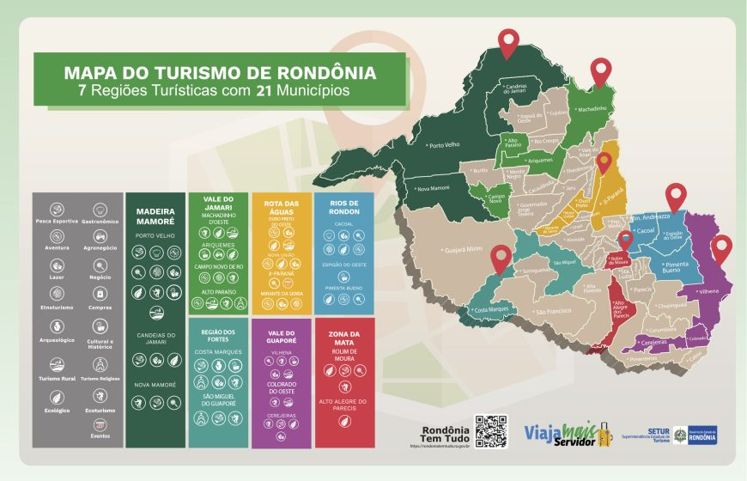
Programa de Regionalização e Mapa do Turismo Brasileiro
Em Rondônia, o Mapa de Regionalização foi instituído pela Portaria nº 57/2019/SETUR-CTUR, publicado no DOE nº 219 de 22/11/2019. O estado é dividido em polos turísticos, porém o Programa de Regionalização não contempla todos os municípios objeto deste estudo. Das sete regiões turísticas de Rondônia, apenas quatro municípios relevantes para este estudo estão incluídos: Porto Velho, Costa Marques, Pimenteiras do Oeste e Alto Alegre dos Parecis.
Polo Turístico Madeira Mamoré
Polo Turístico Região dos Fortes.
Polo Turístico Rios de Rondon.
Polo Turístico Rotas das Águas.
Polo Turístico Vale do Guaporé.
Polo Turístico Vale do Jamari.
Polo Turístico Zona da Mata
Costa Marques
Pimenteiras do Oeste
Alto Alegre dos Parecis
Porto Velho

Slide 22
PROGRAMA DE REGIONALIZAÇÃO E MAPA DO TURISMO BRASILEIRO
Categorização Turística do Município - Pimenteiras do Oeste faz parte do Programa de Regionalização do Turismo do Mapa do Turismo Brasileiro (2024), ferramenta importante para orientar e promover o desenvolvimento turístico no Brasil.
De acordo com o Programa de Regionalização do Turismo, o município de Pimenteiras do Oeste faz parte do Polo Turístico Vale do Guaporé, e está inserido na Categoria D, o que significa que é um município que possui atrativos turísticos e alguns serviços turísticos, mas não possui grande fluxo de turistas nem uma infraestrutura consolidada.

Slide 23
CARACTERIZAÇÃO DO MUNICÍPIO DE CABIXI/RO
Informações socioeconômicas
IBGE (2022), Pimenteiras do Oeste é o menor município populacional do Estado de Rondônia, com 2.156 habitantes. A área territorial é de 6.014,733 Km², gerando uma baixa densidade demográfica de 0,36 hab/Km².
O Índice de Desenvolvimento Humano de Pimenteiras é de 0,665, abaixo da média do Estado (0,756).
O salário médio mensal dos trabalhadores formais é de 2 (dois) salários-mínimos, ocupando a 18ª posição do Estado
Taxa de escolarização de 6 a 14 anos de idade de 93,8%.
Segundo dados do IBGE (2022), os serviços públicos de abastecimento de água cobrem 56,45% da população do município, acima da média do estado de Rondônia (55,95%) e bem abaixo da média nacional (84,24%).

Slide 24
CARACTERIZAÇÃO DO MUNICÍPIO DE CABIXI/RO
Informações socioeconômicas
Não possui cobertura por sistema convencional de esgotamento sanitário, fazendo com que a população busque alternativas para escoar seus efluentes, as quais muitas vezes são formas inadequadas.
Em relação à infraestrutura urbana, somente 26,3% das vias públicas de Pimenteiras do Oeste são pavimentadas e possuem meio-fio, abaixo das médias estadual (58,57%) e do país (74,25%).
De acordo com o IBGE (2022) 82,4% da população total fazem uso de fossas rudimentares ou buracos, 11,29% utilizam fossas sépticas ou fossa filtro não ligada à rede e 5,79% despejam seus efluentes em outros escoadouros da rede pluvial, como valas, rios e lagos.

Slide 25
Atrativos e Infraestrutura Turística
O município de Pimenteiras do Oeste é um destino conhecido para a pesca esportiva.
A praia no rio Guaporé é formada na época da seca, ou seja, na baixa das águas do rio Guaporé, com área clara e limpa. Com o aparecimento das praias e o calor intenso, o local é ideal para a prática do turismo de lazer, em especial com a família. Nas margens do rio Guaporé, fronteira brasileira com a Bolívia, em Rondônia, além da praia, nesta época, tem o fenômeno de reprodução do maior quelônio (tartaruga) de água doce da América do Sul.
O porto público tem como objetivo beneficiar o transporte e a economia de Pimenteiras, facilitando o embarque e desembarque, tanto nos barcos de recreio e pesca como nos barcos-hospitais. O Pórtico da Entrada da Cidade, local de parada obrigatório para foto. Já na entrada da cidade, a marca da cidade da Pesca Esportiva.
A infraestrutura turística para atender esse grupo de turistas vem se desenvolvendo de forma muito lenta, para oferecer condições para receber pescadores de diversas regiões. Há uma grande necessidade de investimentos da iniciativa privada, principalmente em hotéis e restaurantes.

Slide 26
A cidade oferece uma infraestrutura pequena de hotéis e pousadas, que atendem pescadores, em que essas acomodações costumam oferecer pacotes completos que incluem hospedagem, alimentação e serviços de aluguel de barcos e guias locais
A pesca também atrai pescadores amadores dos municípios ao redor que aproveitam os finais de semana para praticar o hobby. Há muitas casas de veraneio, inclusive em construção.
O comércio local é pequeno com artigos como iscas, anzóis e outros acessórios para pesca, além de pequenos mercados e restaurantes para atender os visitantes. Diversos moradores realizam suas compras em cidades vizinhas.
A Prefeitura de Pimenteiras elaborou em 2023, o Plano Municipal de Turismo, e tem COMTUR - o Conselho Municipal de Turismo. O plano teve como objetivo propor um conjunto de ações que tem como propósito conduzir e orientar a atuação do poder público quanto ao desenvolvimento do Turismo de forma sustentável dentro do município, não há diretrizes para o turismo da pesca esportiva.
Quanto aos guias de pesca há uma oferta razoável de guias experientes na região, que conhecem bem os pontos estratégicos do rio Guaporé e seus afluentes. Esses guias geralmente estão associados às pousadas ou podem ser contratados de forma independente.

Slide 27
Desafios ambientais
Os desafios ambientais de Pimenteiras do Oeste envolvem os mesmos desafios de muitas áreas da Amazônia e da região de Rondônia, relacionados, principalmente, à preservação dos recursos naturais e ao uso sustentável do território, entre os quais, destacam-se: o comprometimento da biodiversidade local e desequilíbrio ecológico gerado pelo desmatamento; as queimadas, especialmente nos período de seca, que contribuem para a degradação de habitats naturais e reduzem a biodiversidade; a caça e a pesca predatória, que reduzem as espécies nativas, muitas das quais em extinção; a gestão dos resíduos sólidos e a poluição dos recursos hídricos; entre outras.

Slide 28
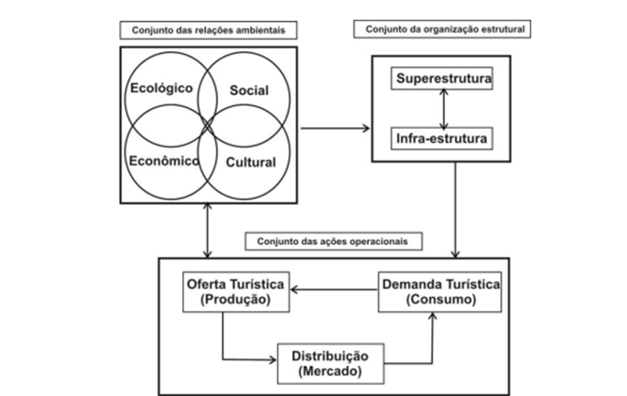
CARACTERIZAÇÃO DA PESCA ESPORTIVA EM CABIXI/RO Base Metodológica para caracterização do Turismo da Pesca Esportiva – Sistema de Turismo
Fonte: adaptação do modelo de Beni (2003), por Heros Augusto
Santos Lobo, disponível no artigo “Sistemas Socioambientais
Complexos: Contribuições Teóricas
Para o Estudo da Modelagem Sistêmica do Turismo”.

Slide 29
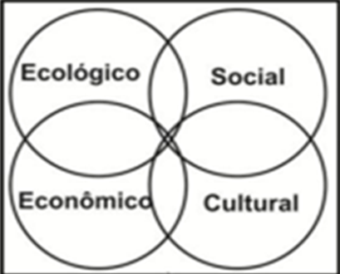
Base Metodológica para Caracterização do Turismo da Pesca Esportiva
1 – O conjunto de relações ambientais- relação entre o turismo e o meio ambiente – econômico, social, cultural e ecológico

Slide 30
2– O conjunto da organização estrutural -superestrutura, ou seja, as políticas e as diretrizes que regulam e desenvolvem a atividade turística e a tríplice infraestrutura: básica, turística e de apoio.

Slide 31
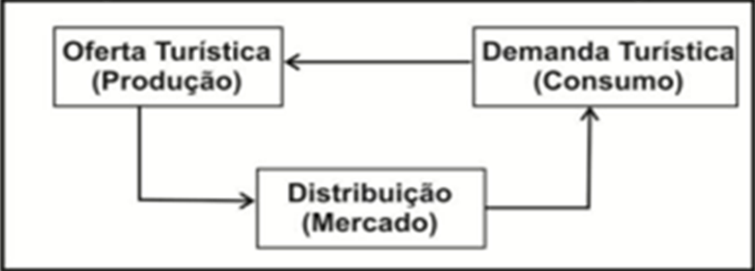
3 - O conjunto das ações operacionais - relação no mercado da Oferta e da Demanda turística e o Processo de Distribuição (mercado).

Slide 32
Rede Hoteleira em Pimenteiras
Foram entrevistados 6 (seis) empreendimentos hoteleiros que juntos perfazem um total de 35 unidades habitacionais e 148 leitos, sendo que os 3 (três) últimos também atuam no sistema de Day Use.
Os hotéis urbanos oferece hospedagem com café da manhã e os demais hospedagem com diária completa, além de pacotes para pesca esportiva customizado conforme a demanda dos clientes.
50% deles oferecem serviços de translado quando necessário e infraestrutura de barcos e guiamento terceirizados, já inclusos nos serviços. 33% oferecem armazenamento seguro para os equipamentos e apetrechos de pesca.
Os turistas chegam, principalmente em família, casal e em grupos. Os empreendimentos não têm parceria com agências e operadoras, elas atraem seus próprios clientes. Segundo elas, as condições climáticas de seca, queimadas e poluição, reduziram o número de clientes, muitas tiveram cancelamento.

Slide 33
COMÉRCIO EM PIMENTEIRAS
Foi entrevistado um supermercado que trabalha com artigos de pesca e material de praia que caracterizou que a melhor época das vendas ocorre de abril a novembro. Seu público são os moradores locais, os turistas da região e de outros estados. Nos últimos 12 meses o desempenho de suas atividades foi de bom movimento, especialmente por conta dos festivais de praia.
Suas atividades declinam no período de baixa temporada, razão pela qual acredita que uma maior divulgação da cidade de Pimenteiras como local de pesca esportiva, irá favorecer muito sua renda. Sua principal sugestão é a atração de turistas por meio de eventos.

Slide 34
Intervenções para melhorar o ambiente comercial e a pesca esportiva
Realização de eventos integrados – Cabixi, Pimenteiras e Porto Rolim.
Fechamento da pesca profissional/ cota zero por 5 anos.
Organização das entidades do turismo de pesca.
Criar estratégias para atrair turistas.
Implantar capacitações sistemáticas – culinário, manuseio de alimentos, práticas sustentáveis.
Posto de fiscalização local.

Slide 35
Visão de futuro
Pimenteiras ser reconhecida como:
Cidade verão
Paraíso tropical
Cidade verão – cidade viva
Menina dos olhos do estado.

Slide 36
Entraves para o desenvolvimento do turismo da pesca esportiva e gestão dos recursos pesqueiros
Rio Baixo, Falta de Peixes.
Ausência de Fiscalização; Baixa Consciência Sobre a pesca; Poucos Peixes
Comércio local muito fraco, faltam restaurantes e opções de compra.
Dificuldade de mão de obra local para trabalhar no empreendimento.
Pesca predatória; turistas das casas de veraneio sem conscientização sobre a pesca.
Pesca com rede, ausência da fiscalização.

Slide 37
1 - Em relação ao conjunto de relações ambientais - mostra a relação entre o turismo e o meio ambiente – econômico, social, cultural e ecológico no qual se cria, se insere, influência e por ele é influenciado.
PONTOS FORTES
A flora e fauna local.
Acolhimento e receptividade.
Clima favorável o ano todo.
Limpeza do rio por voluntários e moradores da cidade.
Parque Corumbiará.
A localidade apresenta outros potenciais turísticos como: observação de aves.

Slide 38
PONTOS FRACOS
A ausência de fiscalização contribui para a pesca predatória.
Fiscalização sem ponto de apoio e insuficiente efetivo.
Lixo ao longo dos rios.
Valas do agro/drenos que vão direto para os rios.
Plantações próximas ao rio.
Quadro de saúde – vários casos de câncer e quadro alérgico em função dos agrotóxicos.
Legislação – a legislação diferenciada entre RO – MT e Bolívia.
Embalagens de agrotóxicos nas margens do rio – descarte inadequado.
Ausência de triagem de pescadores.
Turistas indo para o rio sem piloteiro.
Pesca com rede, falta de consciência.
Peixes escassos. Comércio fraco - Faltam equipamentos e materiais para vender aos turistas: barcos, iscas etc.
Não existe proibição da pesca. Ausência de plano de manejo para exploração do Parque Corumbiará.

Slide 39
OPORTUNIDADES
Aumento da consciência da população sobre as questões de sustentabilidade.
Existência de tecnologia que favorece a repovoação de peixes.
Modelo como o Pantanal na divulgação do destino.
Aumento do número de mulheres pescando no Brasil e região.
A lei de MT é um exemplo a ser seguido.
AMEAÇAS
Condições climáticas – queimadas, desmatamentos, seca e a diminuição das águas do rio.
Extinção das espécies.
Política muito branda no estado de Rondônia que oportuniza a pesca predatória.
Rios poluídos com agrotóxicos.
Invasão do pirarucu nos rios.
Turistas conscientes deixam de vir para Rondônia por conta da pesca predatória.

Slide 40
2 - Em relação ao conjunto da organização estrutural - mostra a superestrutura, ou seja, as políticas e as diretrizes que visam regular e desenvolver a atividade turística, sempre em harmonia com o conjunto das relações ambientais e a tríplice infraestrutura: básica, turística e de apoio, necessárias aos turistas e, especialmente, e aos moradores da localidade onde o turismo é foco de implementação.
PONTOS FORTES
Eventos turísticos como: Festival de Praia, Canoagem, Torneio e campeonato de pesca.
Existência de Barcos Hotéis. Infraestrutura Local – porto – embarque e desembarque.
Existência de Guias de turismo/piloteiros.
Culinária local, pratos típicos da região. Facilidade de acesso por rodovias.
Agricultura familiar no fornecimento de produtos.
PONTOS FRACOS
Falta infraestrutura ao turista, falta restaurante e hospedagem. Guias despreparados – falta capacitação em ética, compromisso e atendimento ao turista da pesca esportiva.
Ausência de sinalização em pontos perigosos no rio, tipo: lugar com pedras, bancos de areia. Associação de guia de pesca / piloteiros não é atuante.

Slide 41
AMEAÇAS
Falta de voos regulares e aeroportos preparados para receber os aviões em clima com fumaça.
Poucas companhias aéreas atuando em Vilhena.
Pesca no período de defeso.
3 - Em relação ao conjunto das ações operacionais - mostra a relação no mercado da oferta e da demanda turística e o processo de distribuição. A organização da oferta por meio da formatação de produtos turísticos é estratégia para o desenvolvimento dos destinos e das regiões onde estão inseridas.
PONTOS FORTES
Existência de Plano Municipal de Turismo.
PONTOS FRACOS
Produtos não formatados - Inexistência de roteiro turístico. Inexistência da cadeia formal do turismo.
Principal produto do turismo da pesca esportiva (PEIXE), encontra-se em risco.
Ausência de monitoramento do turismo da pesca esportiva - dificultando a implantação de políticas públicas para o turismo da pesca esportiva.

Slide 42
Principais solicitações:
Fiscalização mais drástica; campanha de conscientização para quem vem pescar; melhor comércio em pimenteiras - preços elevados
Melhorar o comércio local; passeio no rio somente com piloteiro; legislação igual ao DE Mato Grosso.
Culinária diferenciada com pratos regionais; receber bem o turista
Incremento do comércio local; culinária regional de qualidade.
Fechar a pesca comercial; tanques nos rios para a pesca comercial; cota zero.
Melhorar a fiscalização nos rios e estradas; seguir legislação de MT; fechamento geral da pesca; ter uma política de apoio aos pescadores comerciais criando condições de desenvolver outras atividades; regularização das terras.
Sugestão do comércio - atração de turistas por meio de eventos.

Slide 43
ENQUETE
28%
13%
12%
7%
43

Slide 44
CONCLUSÃO
1
2
3
Governança local a despeito de existir um COMTUR – Conselho Municipal de Turismo e o Plano Municipal de Turismo, não existe uma governança turística envolvendo os stakeholders na definição de prioridades, estratégias e compartilhamento de responsabilidades na gestão do turismo, com políticas equilibradas de desenvolvimento econômico com a preservação dos recursos naturais, culturais e históricos, garantindo que o turismo seja viável a longo prazo.
Integração intersetorial. A governança exige a articulação entre diferentes setores da economia, como transporte, cultura, meio ambiente, infraestrutura e segurança. Cada setor desempenha um papel fundamental no sucesso do turismo O artesanato, a cultura, a participação da agricultura familiar, dentre outros, encontram-se alijados do processo, não contribuindo com o desenvolvimento da atividade.
.
O pilar da educação e capacitação é crucial para a implantação de uma governança eficiente. Capacitar os gestores públicos, empresários e trabalhadores do setor turístico para atuar de forma qualificada é essencial para alcançar resultados consistentes e sustentáveis. Esta ação também precisa de incremento em Pimenteiras.

Slide 45
4
5
6
Ausência de campanhas de marketing e promoção do destino. -criação de uma identidade turística e a comunicação eficaz dos atrativos da região para o público-alvo, fornecendo ao turista, informações seguras, atualizadas e completas, agregando inovação tecnológica e de mídias, sobre atrativos turísticos, eventos, infraestrutura, serviços, acessos e história da região ou município, com a recomendação de programas e atividades adequados ao perfil do turista é outra ação importante acoplada à governança local.
Oferta turística é um conjunto de produtos e serviços que estão disponíveis para os turistas em um determinado destino; considerando que uma oferta turística bem estruturada e diversificada é fundamental para atrair visitantes e fomentar o turismo em uma região; e que quanto mais variadas forem as opções disponíveis, maior será o potencial de atrair diferentes perfis de turistas, aumentando a competitividade do destino no mercado turístico
Pimenteiras apresenta uma oferta turística centrada no rio Guaporé,
Risco na Oferta - oferta esta, que pode entrar em risco por falta de legislação adequada, fiscalização sistemática e consciência predatória dos moradores e turistas que usam este recurso para as mais diversas finalidades.

Slide 46
7
8
9
A oferta turística requer investimentos empresariais contínuos. Na cidade há várias construções de casas de veraneio, entretanto estas atendem amigos e familiares. Muitos turistas da região acampam na beira do rio, comportamento muito usual na região, mas as áreas de camping não estão estruturadas e nem com a infraestrutura necessária para este fim.
Demanda Turística se refere ao número de pessoas que praticam o turismo num determinado período. O rio é a única atração local. Não existe nenhum estudo, nem pesquisa, nem controle sobre a quantidade de turistas que visitam o Pimenteiras, nem qual é o perfil deste público, nem o seu grau de consciência.
As políticas públicas de desenvolvimento do turismo da pesca esportiva devem ser instaladas no estado de Rondônia com capilaridade para atender aos anseios e particularidade de cada município, como: estudos do Pirarucu; estudos da capacidade de carga nos rios, qualificação em culinária, capacitação em atendimento ao turista, manuseio do peixe da pesca esportiva, dentre outros.

Slide 47
10
11
diferença de legislação entre o Brasil e a Bolívia, o rio Guaporé é um rio binacional e precisa de uma política colaborativa e diplomática entre os dois países, respeitando princípios de direito internacional e as necessidades ambientais como os ajustes quanto ao início e término de defeso, fiscalização conjunta de forma que o turismo de pesca esportiva seja uma realidade na região, além das questões sociais e econômicas de ambos
Ao olhar para o Sistema de Turismo em Pimenteiras/RO, discorrido no documento por meio da Matriz SWOT, envolvendo os três importantes conjuntos: o conjunto de relações ambientais - econômico, social, cultural e ecológico; o conjunto da organização estrutural – superestrutura - políticas e as diretrizes e a Infraestrutura básica, de apoio e turística; o conjunto das ações operacionais - mostra a relação no mercado da Oferta e da Demanda turística e o Processo de Distribuição (mercado), percebe-se toda fragilidade do sistema na região

Slide 48
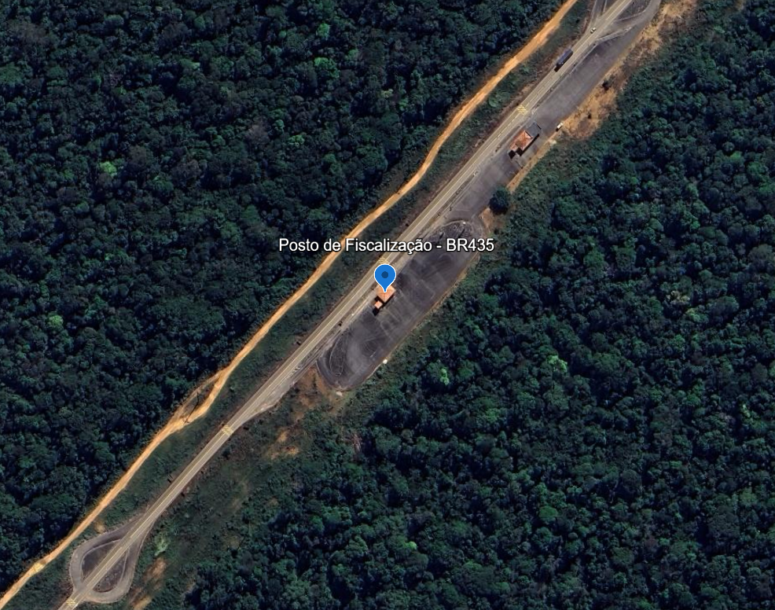
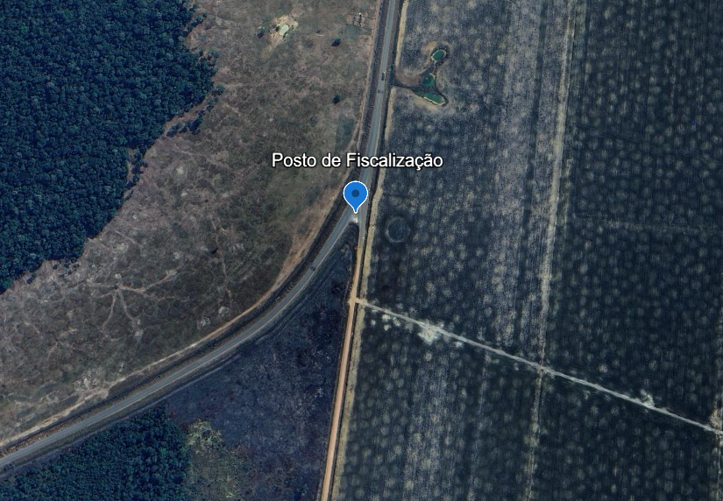
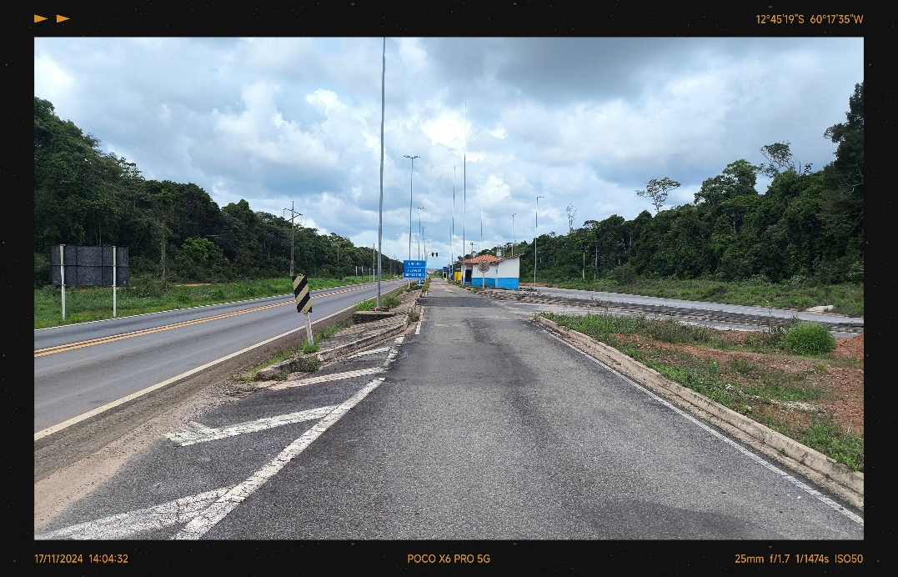
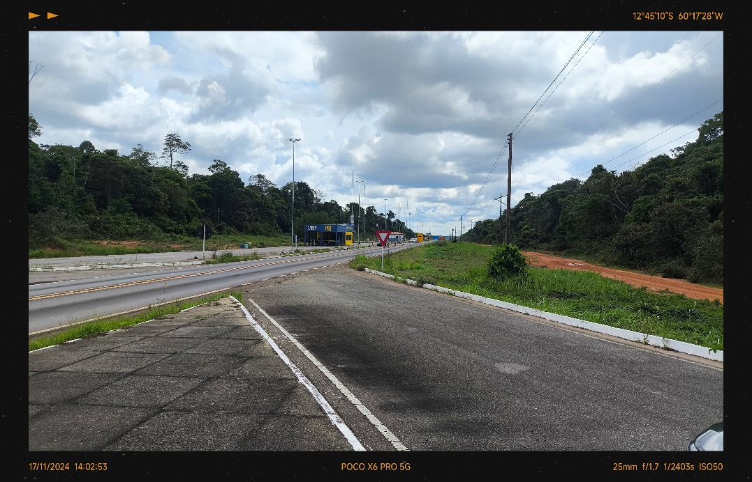

Slide 49
PLANO DE DESENVOLVIMENTO DO TURISMO DA PESCA ESPORTIVA DE RONDÔNIA
DIRETORIA EXECUTIVA - DIRETOR-PRESIDENTE
Eduardo Amadeu Dutra Moresi
DIRETORA JURÍDICA
Aline Mirelle Marcon Fiche
DIRETOR ADMINISTRATIVO E FINANCEIRO
Arthur Mesquita Camargo
DIRETORA NACIONAL DE PROJETOS
Nilde Clara de Souza Benites Brun
COORDENAÇÃO GERAL
Marcelo Estrêla Fiche
COORDENAÇÃO DO PROJETO
Nilde Clara de S. Benites Brun
EQUIPE TÉCNICA DO PROJETO
Aline Mirelle Marcon
Arthur Mesquita Camargo
Carlos Alexandre Ruy da Silva
Catiana Sabadin Zamarrenho
Katia Silene de Oliveira Maia
Marcelo Estrêla Fiche
Maria Auxiliadora M. C. Rosa
Normann Kalmus
Nilde Clara de S. Benites Brun
Raniere Garcez Costa Sousa
Robson Oliveira de Souza
Wladimir Costa Paradas
ENDEREÇO
SCLN 412 Bloco D Lote 08 Sala 205, Asa Norte, Brasília/DF - CEP: 70867-540 contato@rbcip.org
49

Slide 50
PLANO DE DESENVOLVIMENTO DO TURISMO DA PESCA ESPORTIVA DE RONDÔNIA
OBRIGADA!
50

